Slide 1


Le système scolaire

Slide 2
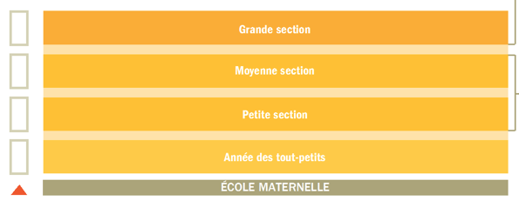
I) Organisation scolaire
A) L'enseignement primaire
1) maternelle
Apprentissage de la socialisation
5 ans
apprend les lettres, 1 à 10, écrire son nom
4 ans
3 ans
2 ans
non obligatoire : souvent enfant de cadre
Obligatoire ?

Slide 3
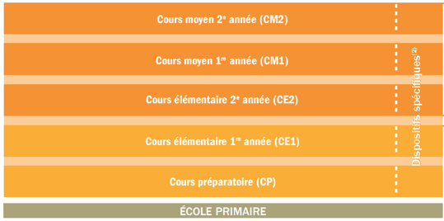
2) “primaire”
24h/semaine en moyenne.
Un(e ) enseignant(e ) = maître /maîtresse
11 ans
+ apprentissage d’une langue étrangère
6 ans
Apprentissage de la lecture, l’écriture et les maths
redoublement ? de 42 à 30% quittent l’école sans diplôme, 89% n’ont pas le bac.

Slide 4
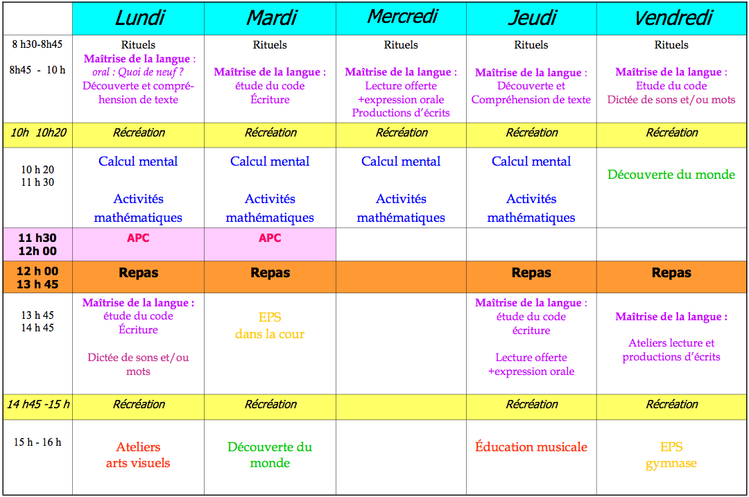
CP…

Slide 5
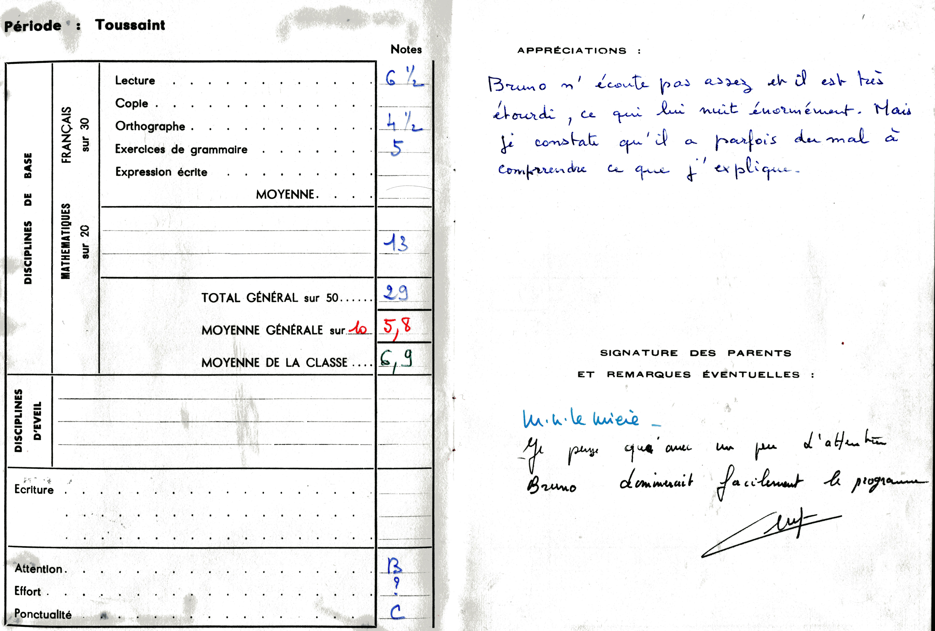
CE1…
Bruno n’écoute pas assez et il est très étourdi, ce qui lui nuit énormément. Mais je constate qu’il a parfois du mal à comprendre ce que j’explique

Slide 6
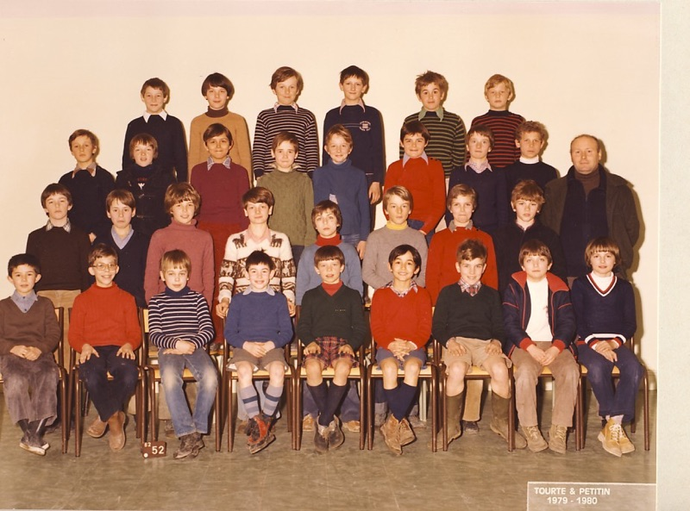

Slide 7
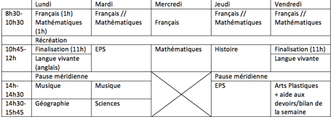
CM2…

Slide 8
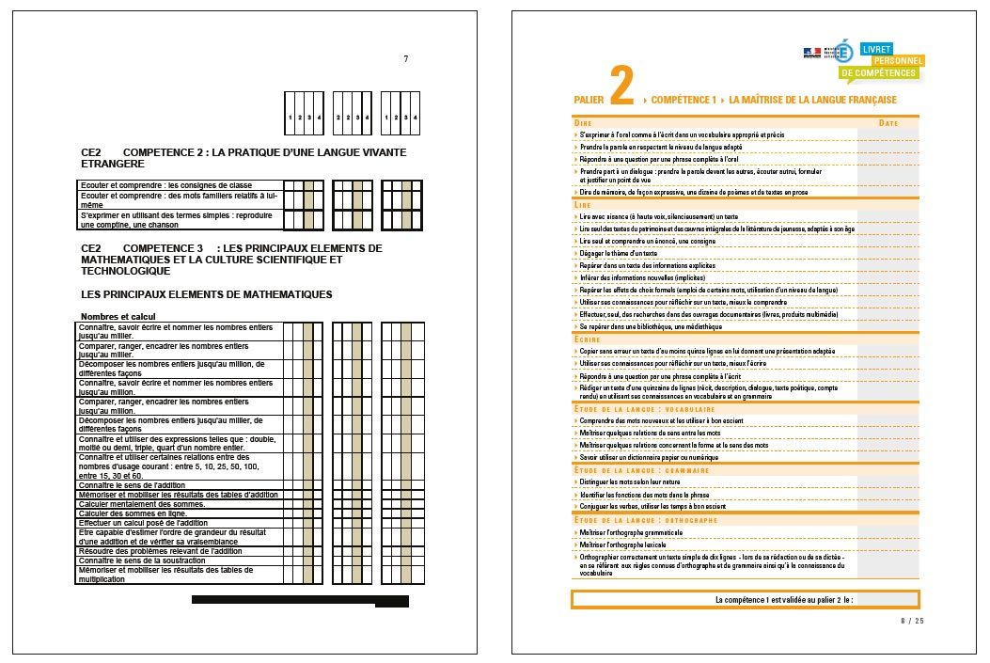
nouveau système de note

Slide 9
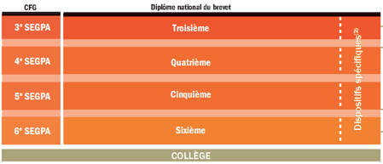
B) L'enseignement secondaire
1) Le collège
3ème agricole
Hist-gé, français math
15 ans
jusqu’à + 2 options grec LV3
+ 2ème langue + 1option (latin)
+ sciences physiques
12 ans
sections d'enseignement général et professionnel adapté: 70% d’enfants défavorisés.
français (4h30), math 4h, Langue vivante 4h, Histoire-géo 3h, Sc. de la vie et de la Terre 1h30, Techno 1h30, Arts 1h, Musique 1h, Sport 1h, aide 2h = 28h/semaine

Slide 11
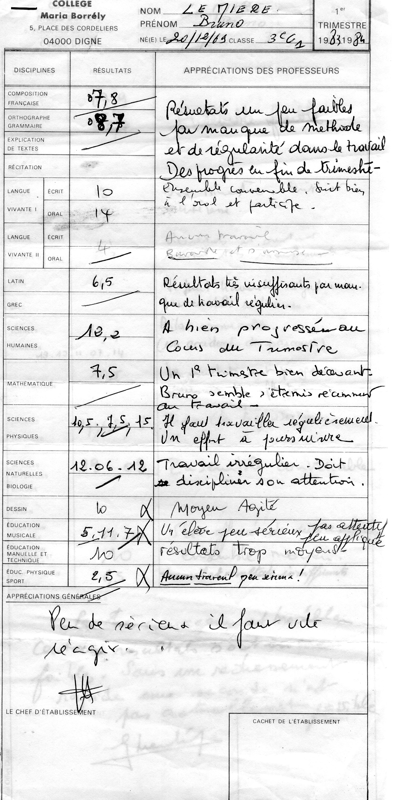
Résultats un peu faibles par maque de méthode et de régularité dans le travail. Des progrès en fin de trimestre.
Ensemble convenable. suit bien à l’oral et participe.
4/20
Aucun travail.
Bavarde et s’amuse.
Résultats insuffisants par manque de travail régulier.
A bien progressé au cours du trimestre
Un 1er trimestre bien décevant. Bruno semble s’être mis récemment au travail.
Il faut travailler régulièrement. Un effort à poursuivre.
Travail irrégulier. Doit discipliner son attention.
Moyen. Agité
Elève peu sérieux. Pas attentif. peu appliqué
résultats trop moyens
Aucun travail peu sérieux !
Peu de sérieux il faut vite réagir

Slide 12
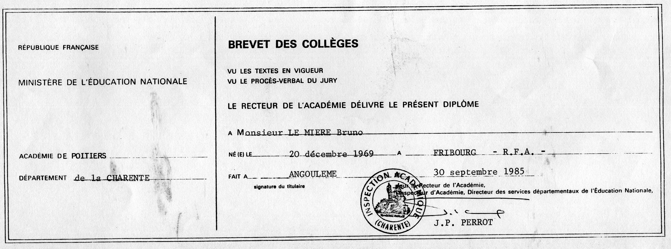

Slide 13
MATH : 1ex
Une échelle de 6 mètres est appuyée contre un mur vertical de 7 mètres de haut. Par mesure de sécurité, on estime que l'angle que fait l'échelle avec le sol doit être de 75 degrés..
Calculer la distance AB entre le pied de l'échelle et le mur (on donnera le résultat arrondi au centimètre).
A quelle distance CD du sommet du mur se trouve le haut de l'échelle (on donnera le résultat arrondi au centimètre) ?
DICTÉE FAUTIVE (6 points) Vous recopierez intégralement le texte suivant en choisissant la bonne orthographe parmi les propositions qui sont faites. ATTENTION: Les erreurs que vous commettrez en copiant le texte seront sanctionnées.
La mère/mer/maire/ est parti/partit/partie si loin qu’elle/quelle/quel ne reviendra peut-être plus jamais. Si, elle reviendra, traîtresse et furtive comme je la conné/connais/connaît ici. On ne pense pas à elle on lit sur le sable, on joue, on dord/dort/ dors face au ciel, jusqu’au moment où une langue froide, insinuée/insinuer/insinuait entre vos orteuils/orteil/orteils vous arrache/arrachent un cri nerveux : la mer est la/là , toute plate, elle a couvert ses/c’est
vingt kilomètres de plage avec une vitesse silencieuse de serpent.

Slide 14
TROISIÈME PARTIE : REPÈRES CHRONOLOGIQUES ET SPATIAUX (6 POINTS)
Question 1 – HISTOIRE (1,5 point) Indiquez les dates qui correspondent à ces grandes inventions de l’humanité :
Naissance de l’écriture :
Naissance de l’imprimerie en Occident :
La machine à vapeur :
Question 2 – HISTOIRE (1,5 point) Indiquez la date ou l’événement manquant :
-3500/3000 av. J-C
1440 (Gutenberg)
Watt en 1761 (XVIII° siècle)
La chute de Constantinople
 | 1949
L’affaire Dreyfus
1453
Création de la RDA
1894 – 1906

Slide 15
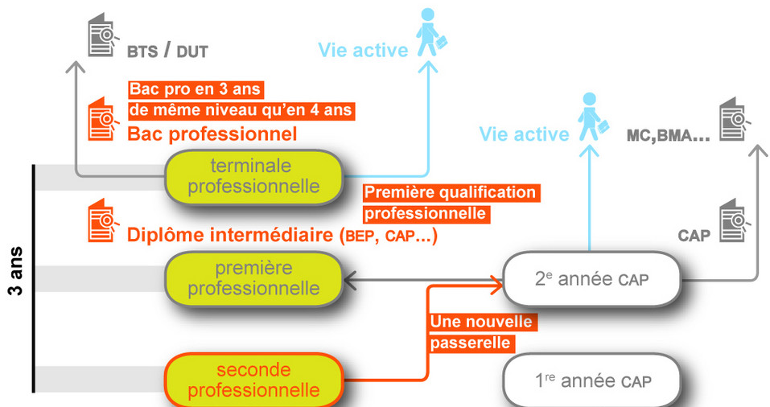
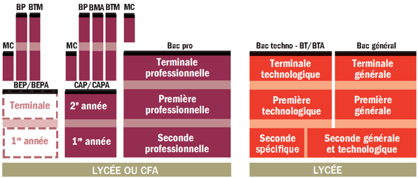
2) le lycée
Français 4h, Histoire-géographie3h, LV_{1&2} 5h30, Mathématiques 4h, Physique-chimie 3h, Sciences de la vie et de la terre 1h30, Sport 2h + options (3) = 40h
+2h d’options de détermination.
7 bac techno
22%
ES éco social
L littéraire 52%
S science
28%

Slide 17
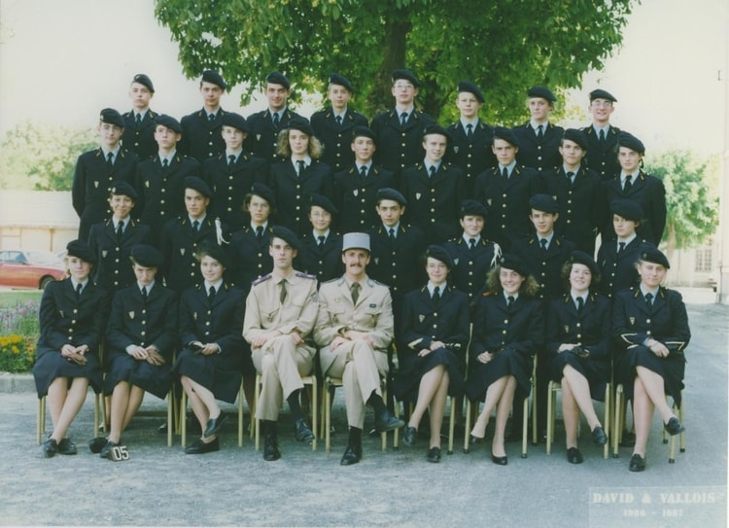

Slide 18
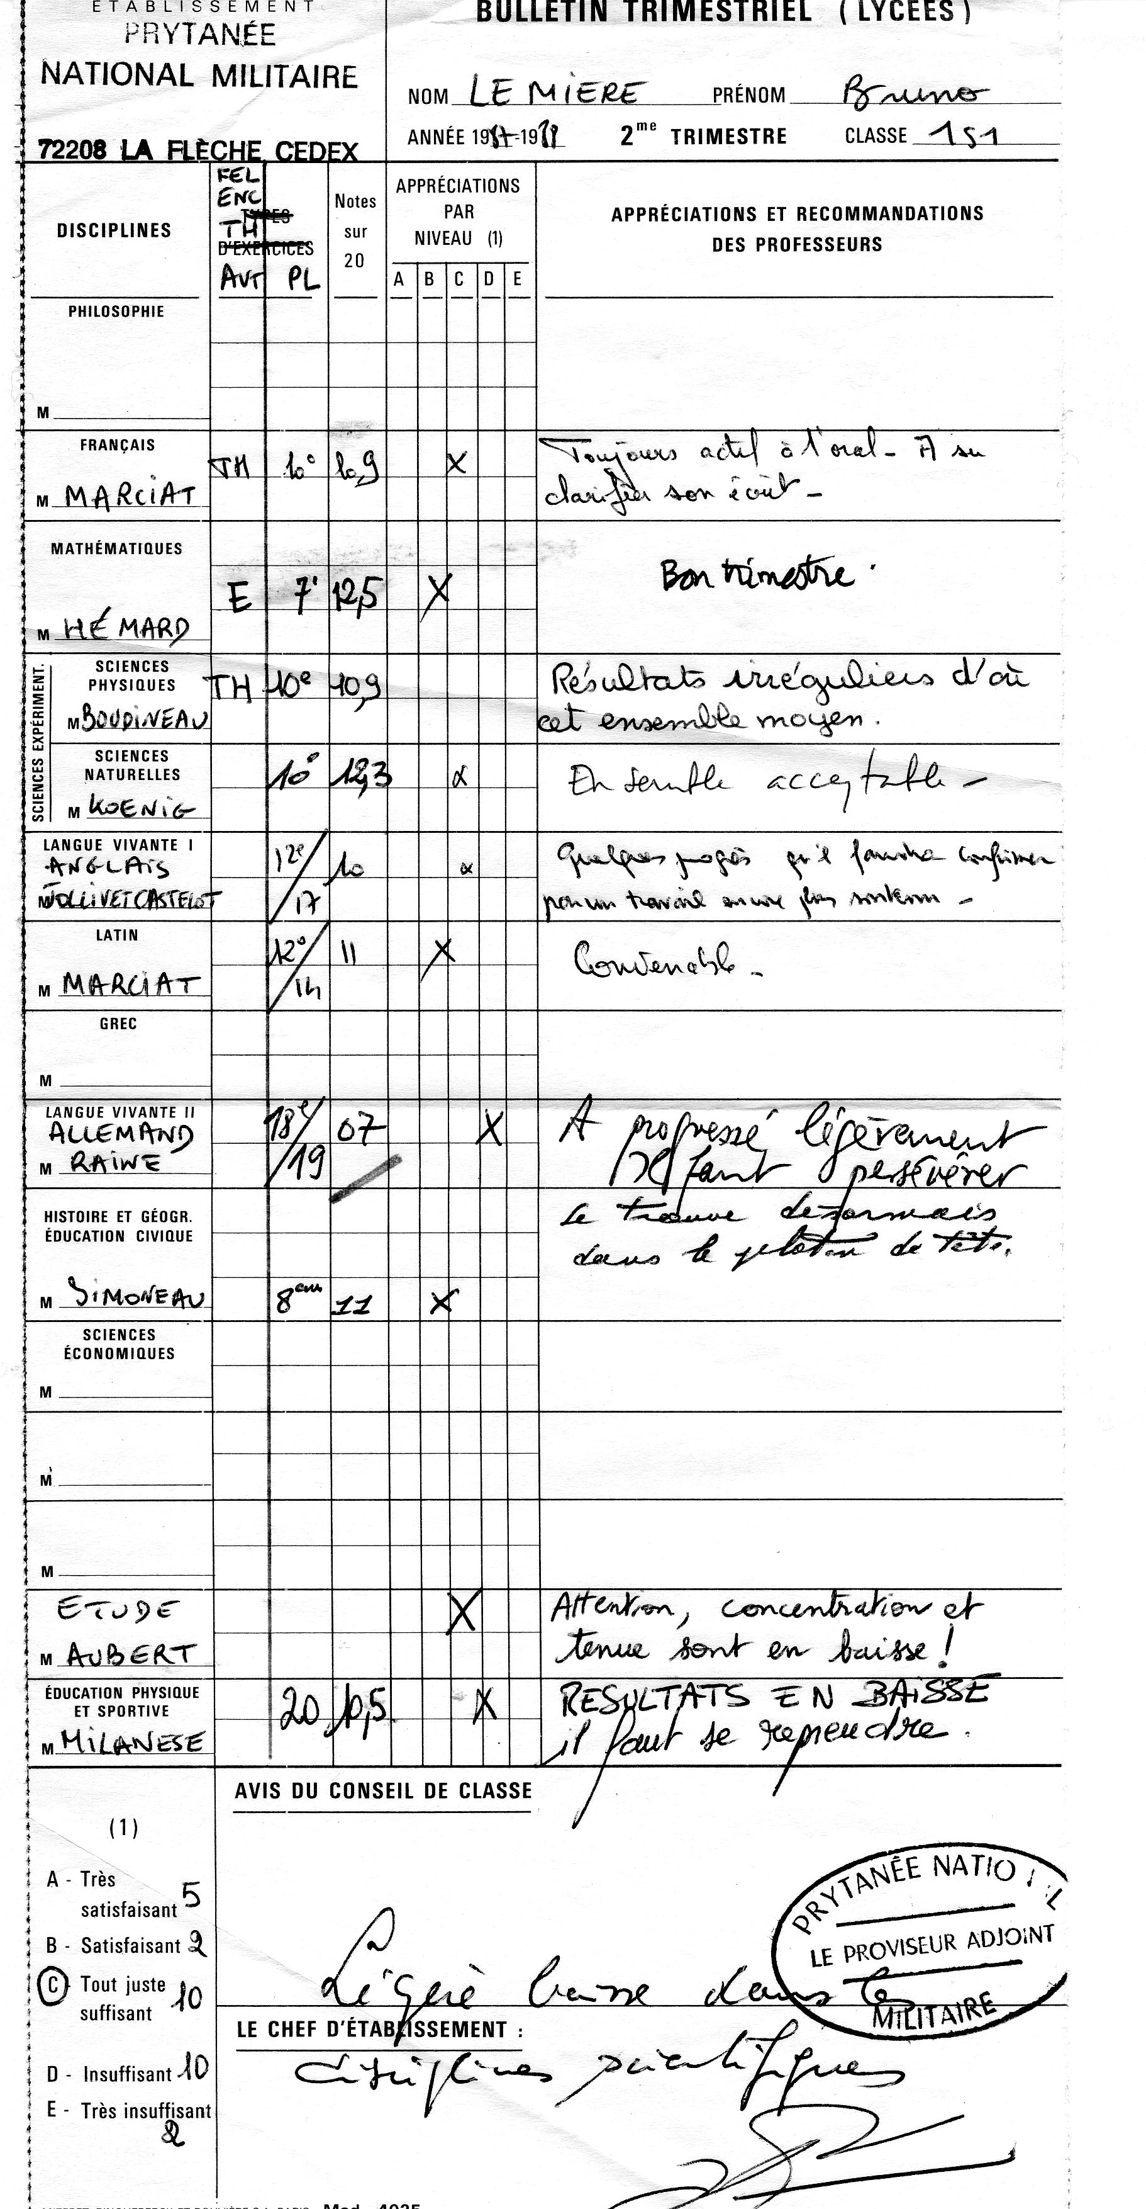
Toujours actif à l’oral. A su clarifier son écrit.
Bon trimestre.
Résultats irréguliers d’où ces ensemble moyen.
Ensemble acceptable.
Quelques progrès qu’il faudra confirmer pour un travail encore plus soutenu
Convenable.
A progressé légèrement.
Il faut persévérer.
Se trouve désormais dans le peloton de tête.
Attention, concentration et tenue sont en baisse.
RESULTATS EN BAISSE
il faut se reprendre.
Légère baisse dans les disciplines scientifiques.

Slide 19
Épreuve | Coeff | Nature | Durée
SVT | 4 + 5 | écrite et pratique | 4h et 3h
Physique/Chimie | 6 ou 8 | écrite et pratique | 3h30 et 1h
Mathématiques | 7 ou 9 | écrite | 4h
Histoire/Géographie | 3 | écrite | 4h
LV1 | 3 | écrite | 3h
LV2 | 2 | écrite | 2h
Philosophie | 3 | écrite | 4h
EPS | 2 | contrôle continu
Bac général
terminale ES/L/S
Bac français
Première ES/L/S
Français écrite coeff 2 - 4 heures Français orale coeff 2 - 20 minutes

Slide 20
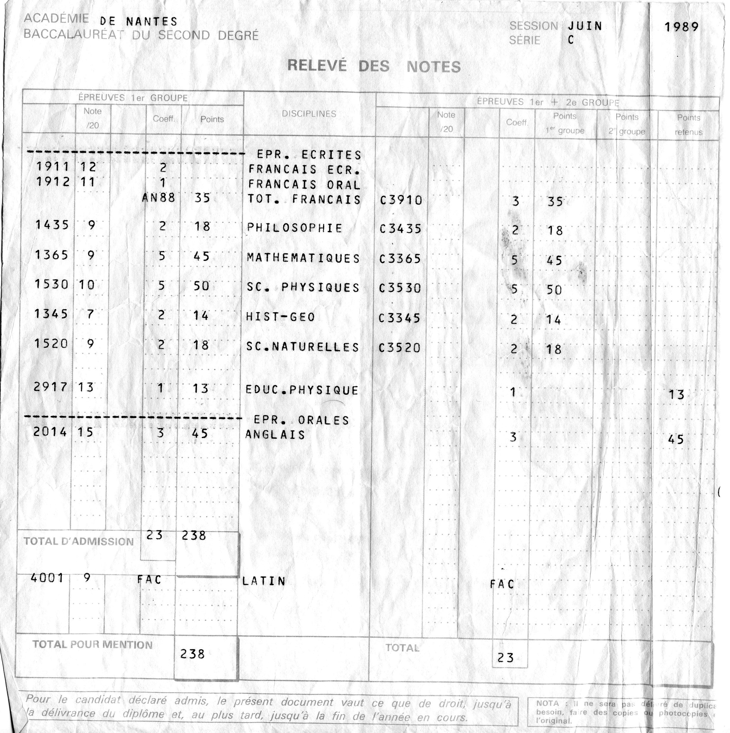
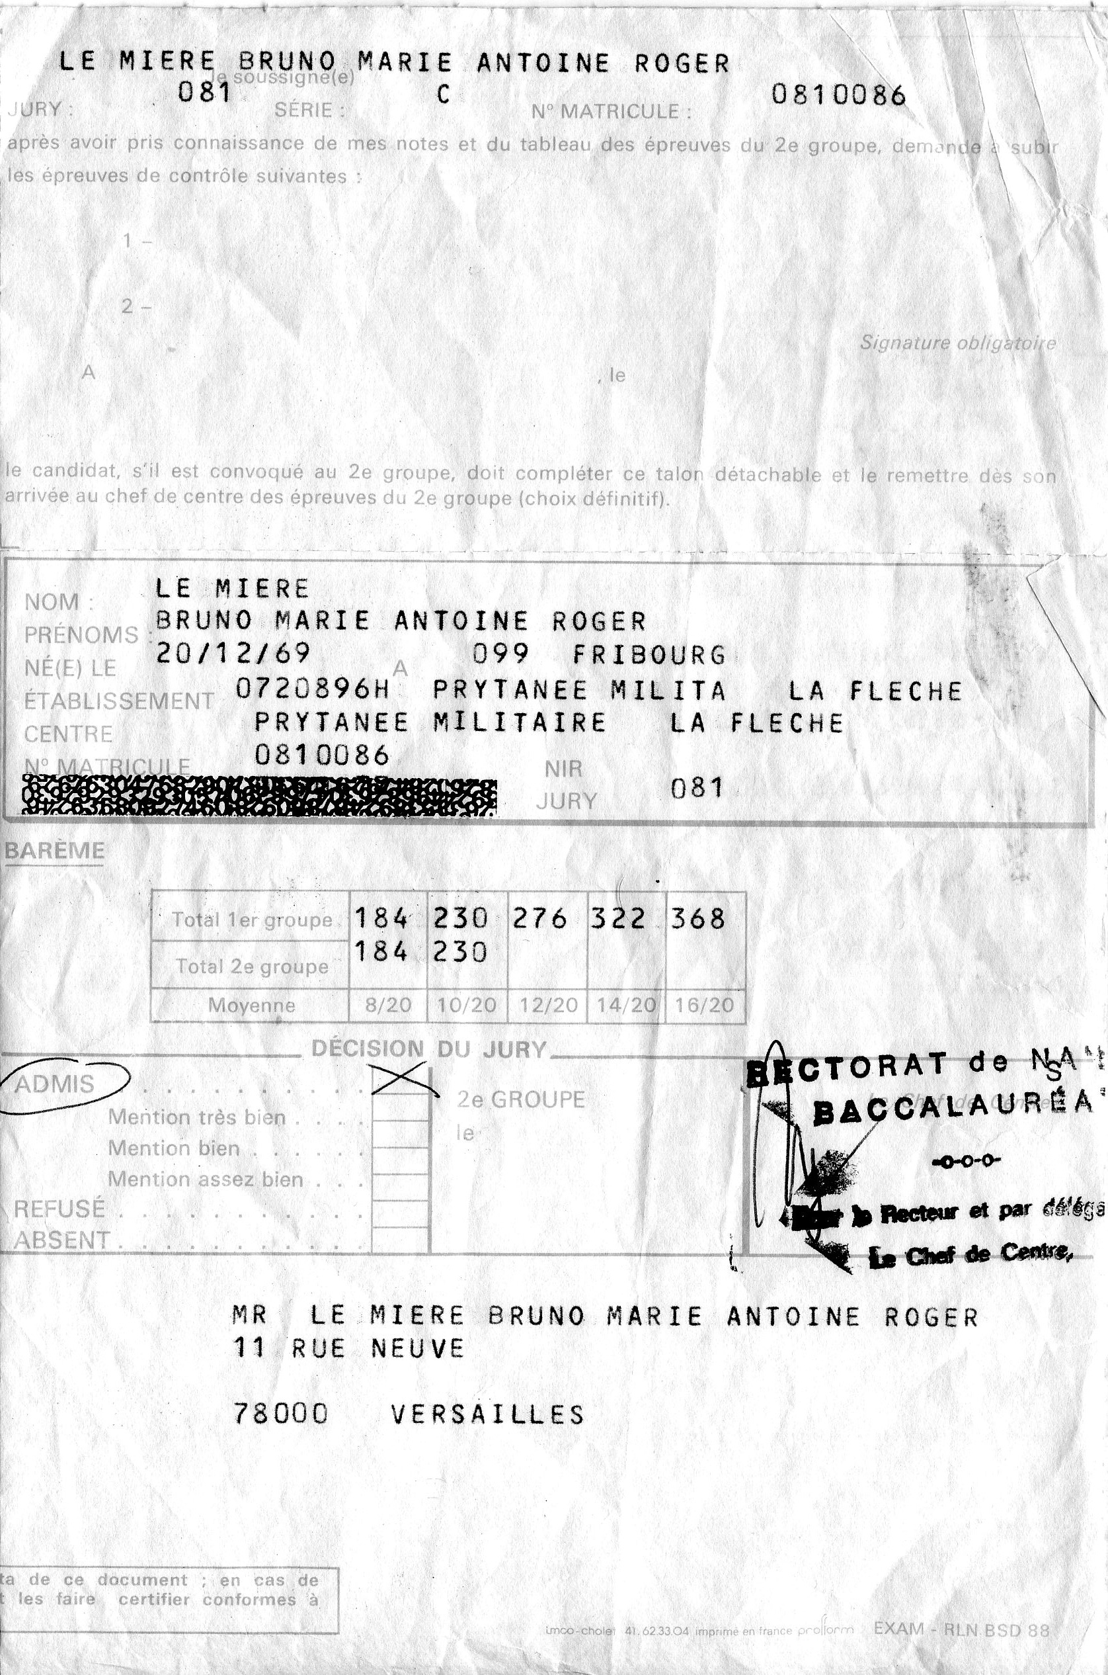

Slide 21


Slide 22
Épreuve de français
2. Dissertation
Dans quelle mesure le spectateur est-il partie prenante de la représentation théâtrale ? Vous répondrez en faisant référence aux textes du corpus, aux œuvres étudiées en classe, et à celles que vous avez vues ou lues
3. Invention Dans Cyrano de Bergerac, avant le lever de rideau, « Tout le monde s'immobilise. Attente. » Vous allez assister à la représentation d'une pièce que vous connaissez. Les lumières s'éteignent progressivement. Vous découvrez alors l'espace scénique. Faites part de vos réactions, de cette expérience des premiers instants du spectacle. Attention, il ne s'agit ni de raconter la pièce, ni de la résumer.
Bac 2010:
Épreuve de philosophie : L'art peut-il se passer de règles ?
Le sujet d'Histoire-Géo : Composition : « La superpuissance des Etats-Unis et ses manifestations dans l’espace mondial »

Slide 23
C L'enseignement supérieur a) chiffres et généralités
77% des bacheliers vont dans l’enseignement supérieur, 27% des étudiants arrêtent leurs études après une année de fac, 28 % des étudiants obtiennent une licence 3 ou master 1. Le taux de scolarisation à 20 ans est de 51% (dont 41% dans le supérieur et 10% dans le secondaire).
L'enseignement supérieur français présente la particularité d'être divisé en deux filières : les universités d'une part, les classes préparatoires et les grandes écoles d'autre part.

Slide 24
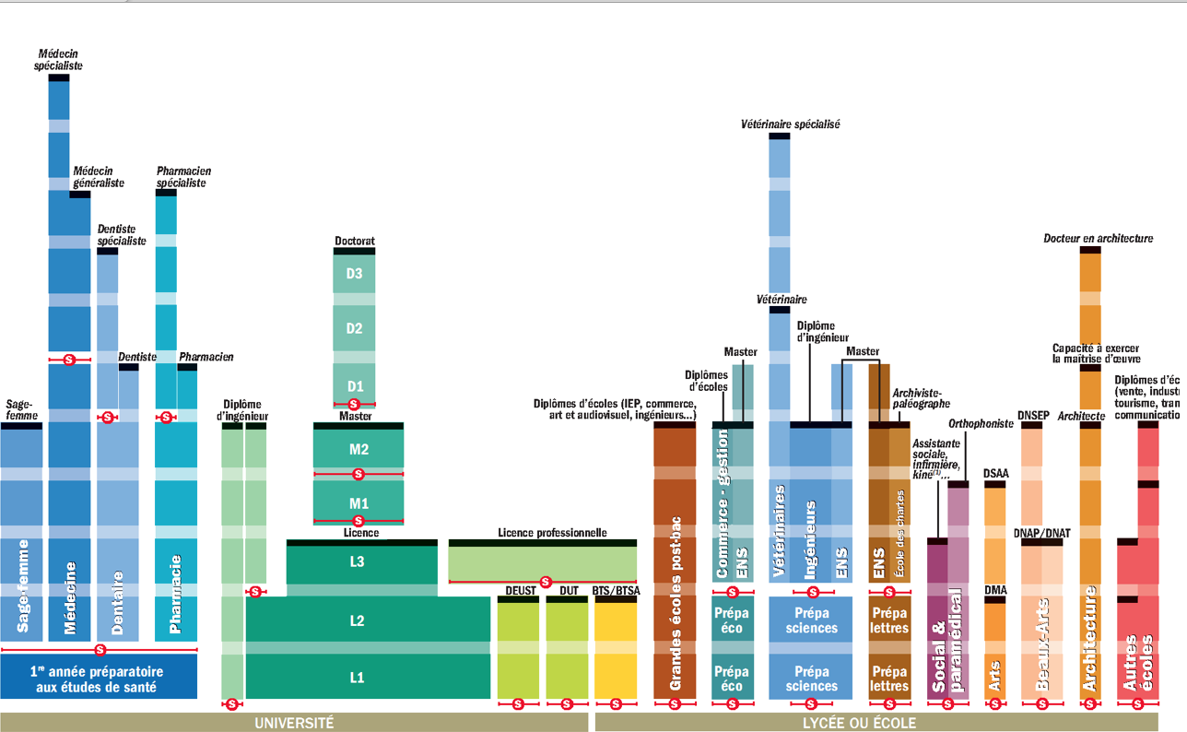
1) la fac que vous connaissez…

Slide 25
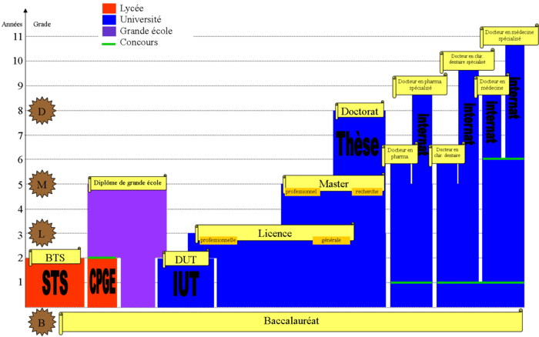
2) Les IUT
L'entrée en IUT se fait sur dossier après bac . => dure 2 ans.
des cours et des (TD) (TP) des projets tutorés, stages en entreprise.
diplôme de l'espace européen (crédits ECTS 120) menant au grade de licence.
Selon un sondage fait auprès des entrepreneurs, les IUT préparent le mieux les étudiants à la vie professionnelle.

Slide 26
c) Grandes écoles
concerne 3% d’enfant d’ouvrier ou défavorisé
éco: HEC ESSEC
Sciences: polytechnique les mines
Lettres: Science po ENA, Normale
sur dossier+concours+entretien; au niveau BAC ou BAC+2 parmi les élèves des classes préparatoires aux grandes écoles.
38 000 étudiants entrent en classe préparatoire par an, 28 000 sont admis dans une école, 2 000 rejoignent une école post-bac, 7 200 rejoignent l'université dont 5 600 en licence et 1 600 en IUT
1^{ères} grandes écoles nées au milieu du 18e siècle pour fournir cadres à l’État PUIS grandes écoles commerciales, de petites tailles et moins portées vers la recherche que les universités. Peu d'ouverture sociale

Slide 27
D) Les débats actuels
« L’ascenseur social est cassé. »
Faux de plus en plus d’enfants de classe défavorisée font des études de plus en plus longue. Mais cette augmentation ralentit. En 1995 montre un enfant de parents inactifs a 25% de chance d'obtenir un baccalauréat, 50% pour un enfant d'employé et 90% pour un enfant de professeur. Un enfant d'ouvrier qualifié a 9 fois plus de chance de n'avoir aucun diplôme qu'un enfant de professeur.
« Les diplômes ne servent plus à rien »
Faux : jamais été confirmée par les études.
Les plus formés ont les meilleurs salaires
Fin dans les années 1990, le taux de chômage des diplômés est trois fois inférieur à celui des non-diplômés, la proportion d'emplois précaires augmente de 20% pour les diplômés et de 60% pour les non-diplômés.

Slide 28
« Supprimons la carte scolaire. »
L'assouplissement de la carte scolaire renforce les inégalités sociales à l'école, puisque ce sont les élèves des catégories sociales hautes sont favorisés par cette mesure : leurs parents sont mieux informés.
« les enfants ne savent plus lire ou écrire »
Vrai=> 4 écoliers sur dix, soit environ 300 000 élèves, sortent du CM2 avec de graves lacunes : en lecture, écriture et calcul ».
Sur les 800 000 élèves d'une classe d'âge, 150 000 quittent l'enseignement primaire sans formation scolaire.
Faux=> plus d’élèves savent lire, écrire ou calculer que dans les années 70.

Slide 29
« les élèves travaillent trop »
VRAI : en primaire, 24 heures de classe ,e n collège, les élèves ont 25 à 28 heures de cours, et en lycée environ 30 à 40.
« les Z_{ones} _{d’}E_{ducation} P_{rioritaires} ont les moyens »
Faux : les écoles collèges les plus riches sont situés en centre-ville que ceux implantés en zones défavorisées. Les collèges situés en ZEP ont 17% de moins de budget que les collèges en centre ville.

